Slide 1
コンピュータシステム通論
第10回 インターネットとWeb
アドレスしか知らない相手に、どうやってデータを届けるのか。
九州大学

Slide 2
今回の問い
アドレスしか知らない相手に、
どうやってデータを届けるのか。
この90分で、この問いに答えを出す。

Slide 3
第10回
到達目標
1
IP アドレスとサブネット の構造を説明し、経路表の引き方を説明できる
2
TCP と UDP の違いを、保証と用途の観点から説明できる
3
ソケット の呼び出し順序を説明し、accept が何を返すか述べられる
4
DNS の名前解決の流れを説明できる
5
HTTP と TLS の版ごとの改良と、TLS が保証するものを説明できる
3

Slide 4
10.1
インターネット層：IP
網をまたいで、最終的な宛先まで中継する

Slide 5
10.1 IP
IPv4 アドレスは2つの部分に分かれる
IPv4 アドレスは32ビット、全部で約43億個。境界を示すのがサブネットマスクである。
192.0.2.130/24 の内訳
なぜ階層構造にするのか
経路表を小さくするため。世界中の43億個を1つずつ覚えることはできないが、「192.0.2.0/24 宛はあちらへ」とまとめれば1行で256個分を表せる。
アドレス 192.0.2.130
= 11000000 00000000 00000010 10000010
マスク /24
= 11111111 11111111 11111111 00000000
ネットワーク 192.0.2.0
ホスト部 .130
割り当てられるのは 254 個
先頭（ネットワーク自体）と末尾（ブロードキャスト）は使えない。第9回の「IP は住所」とはこの階層性のことである。
5

Slide 6
10.1 IP
ルーティング：最長一致で選ぶ
ルータは複数のネットワークにまたがって接続され、経路表を引いて次のルータへ渡す。
宛先ネットワーク | 次の転送先 | 出ていくインタフェース
192.0.2.0/24 | 直接接続 | eth0
198.51.100.0/24 | 203.0.113.1 | eth1
0.0.0.0/0（デフォルト） | 203.0.113.254 | eth1
複数の行に当てはまる場合、もっとも細かく指定している行を選ぶ
デフォルトルートはどのアドレスにも当てはまるがプレフィクスが最短なので、他に該当がないときだけ使われる。
TTL はルータを通るたびに1減り、0 で破棄される。経路が輪になっていても永遠に回り続けない。
6

Slide 7
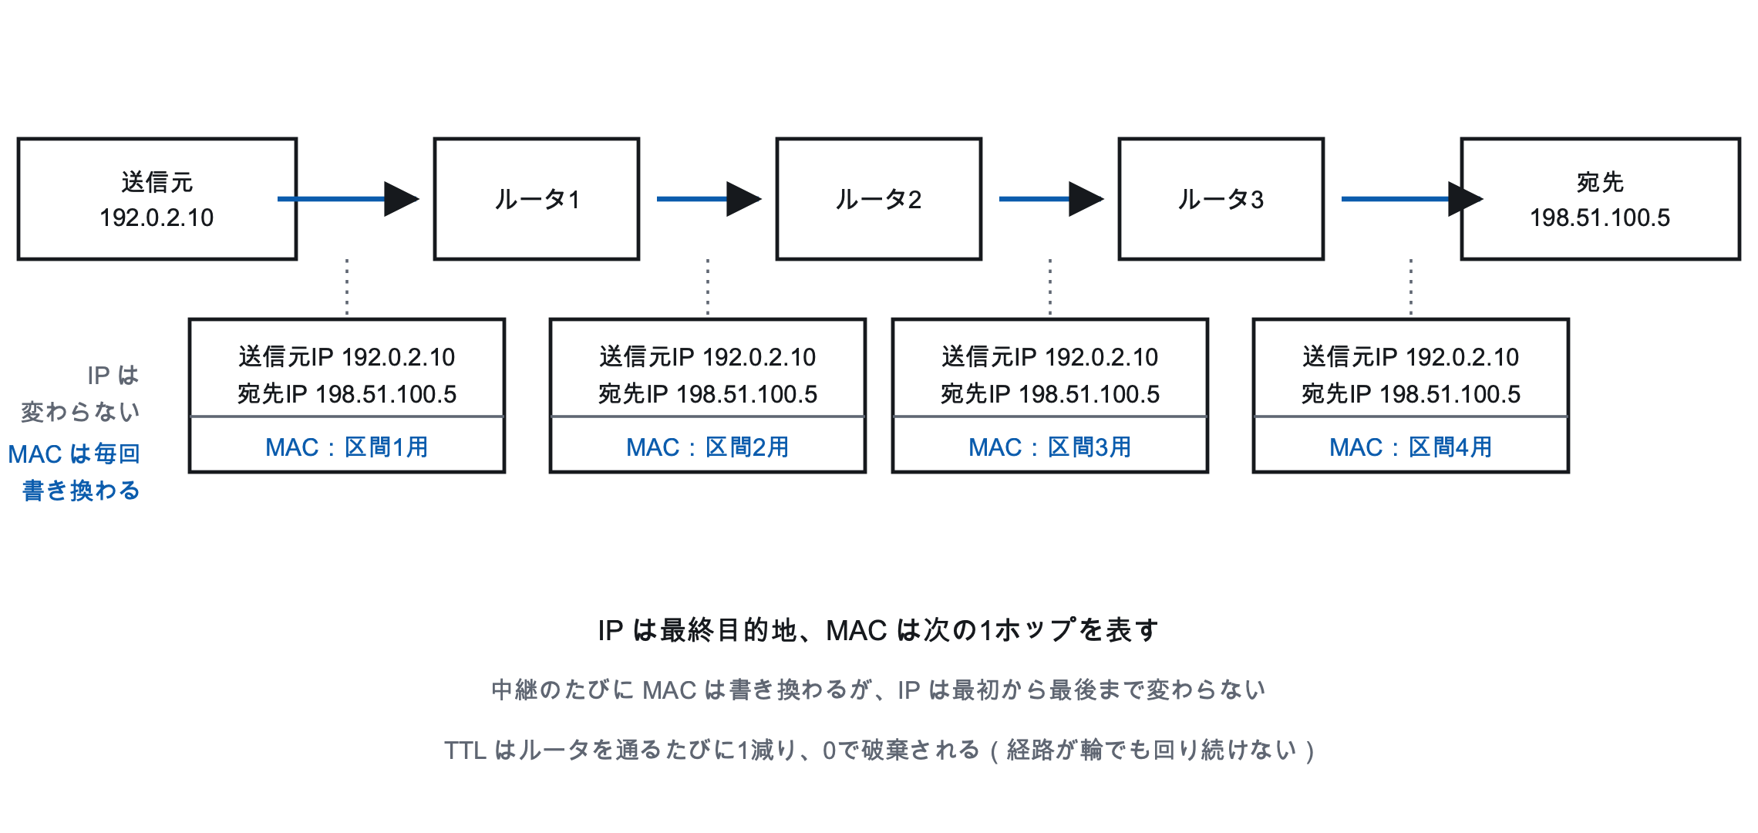
10.1 IP
パケットの中継
7

Slide 8
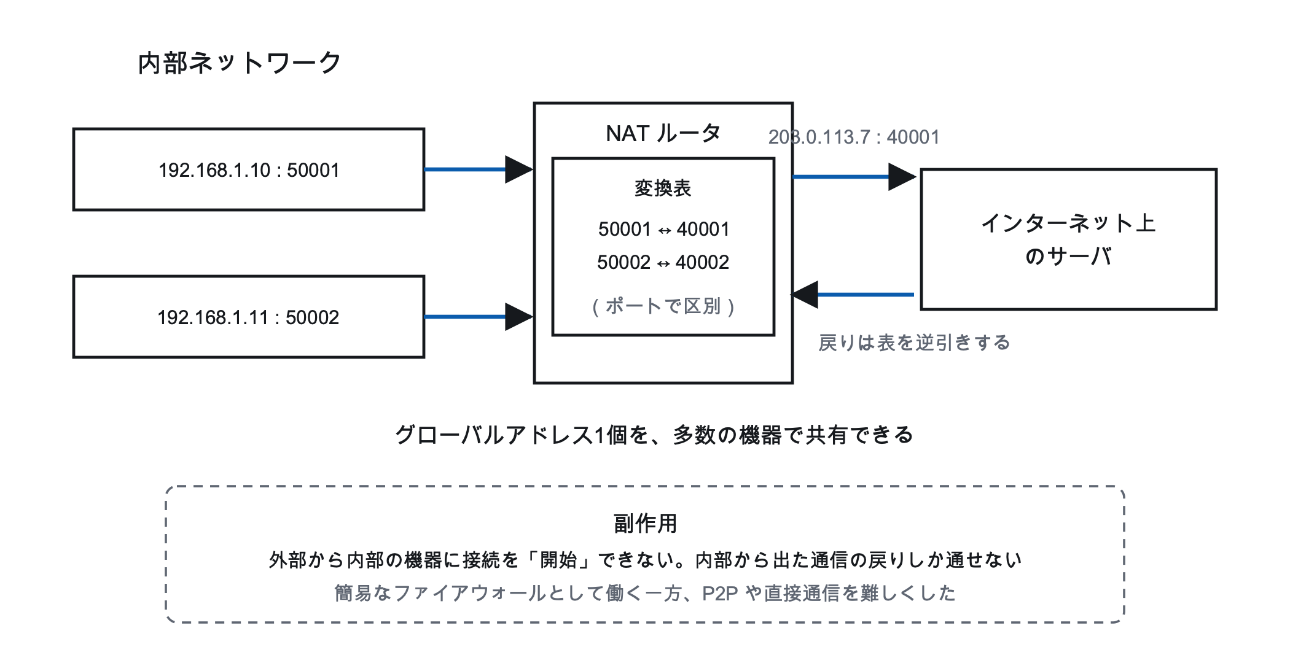
10.1 IP
アドレスの枯渇と NAT
43億個は世界人口を下回る。IPv4 アドレスの新規割り当ては2011年以降、順次枯渇している。
ポート番号も併せて変換することで、1個のグローバルアドレスを多数の機器で共有できる。
根本的な解決は IPv6（128ビット、約 3.4×10³⁸ 個）。地球の全表面 1cm² あたりに 10²² 個以上を
割り当ててもまだ余る。IPv4 と IPv6 は直接相互運用できないため、当面はデュアルスタック運用が続く。
8

Slide 9
10.2
トランスポート層：TCP と UDP
ベストエフォートの上に、信頼性を作る

Slide 10
10.2 ポート
ポート番号と5つ組
16ビットの番号（0〜65535）で、ホスト内のアプリケーションを識別する。
通信の端点は5つ組で一意に定まる
よく使われるポート番号
番号 | サービス
22 | SSH
25 | SMTP
53 | DNS
80 | HTTP
443 | HTTPS
(プロトコル,
送信元IP, 送信元ポート,
宛先IP, 宛先ポート)
これにより、1台のサーバが同時に多数のクライアントと通信できる。
0〜1023 はウェルノウンポートで、多くの OS では特権が必要である（偽のサービスを立てられないように）。
10

Slide 11
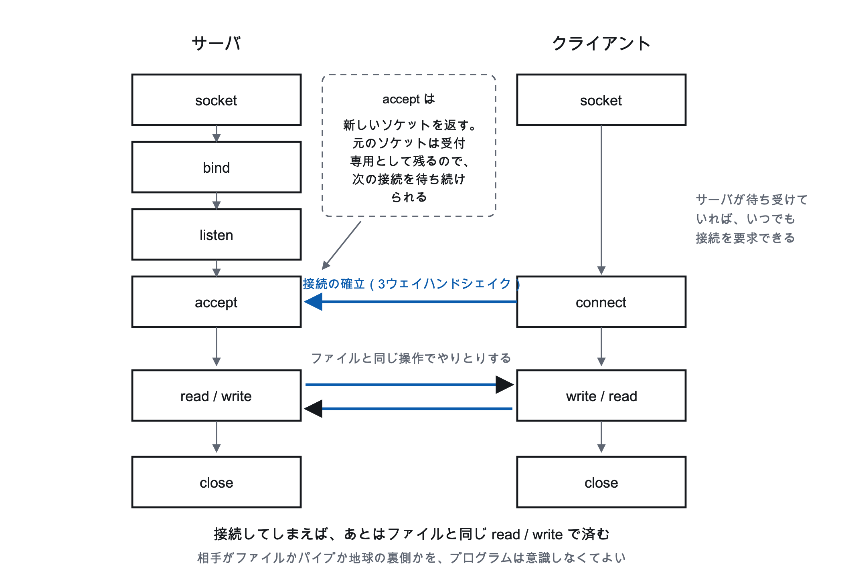
10.2 ソケット
プログラムから見た通信：ソケット
ソケットは通信の端点を表す抽象で、アプリケーションからはファイル記述子として扱える（第7回）。
11

Slide 12
10.2 TCP と UDP
保証しないことが利点になる場面
UDP —— IP に薄く被せただけ
TCP —— 信頼性を端点が作る
コネクションを張らない
再送しない、順序も到着も保証しない
ヘッダは8バイトと小さい
送りたいときに送るので遅延が小さい
到達：確認応答 (ACK) と再送
順序：シーケンス番号で並べ直す
溢れさせない：ウィンドウ制御
網を詰まらせない：輻輳制御
音声・映像のリアルタイム通信では、遅れて届いたパケットはもう再生時刻を過ぎている。再送は無駄である。
信頼性は下の層が提供するのではなく、端点どうしが作る。これがエンド・ツー・エンド原理である。
網の中身は単純に保ち、賢さは端点に置く。だから網は速く、新しいアプリケーションを網の改修なしに導入できる。
12

Slide 13
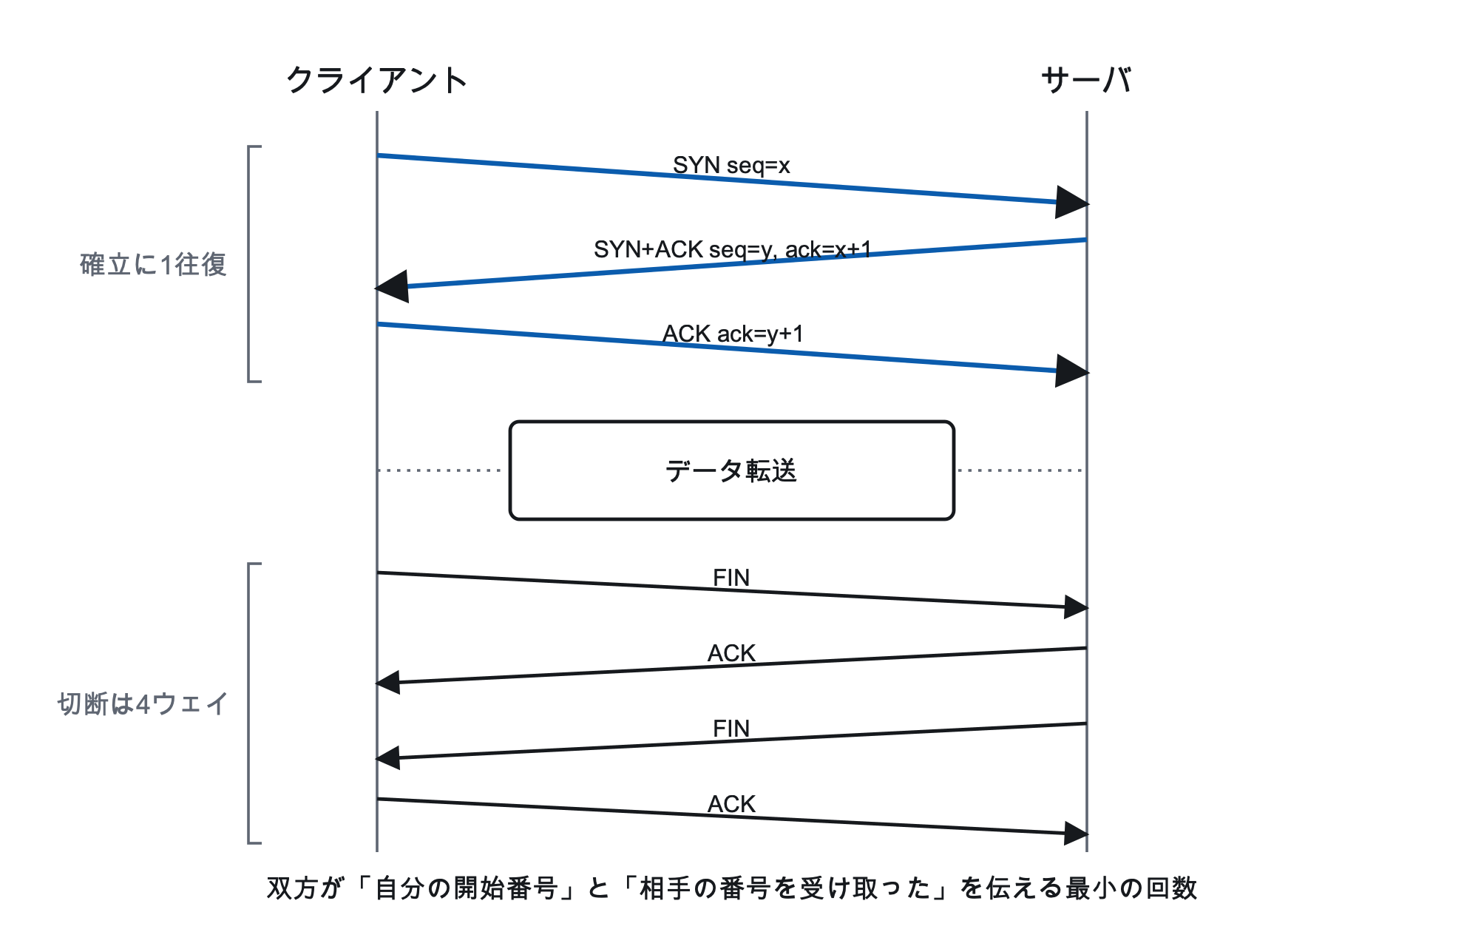
10.2 TCP
3ウェイハンドシェイク
双方が「自分の開始番号を伝える」と「相手の番号を受け取った」を確認する最小の回数が3回。
代償：データを送り始める前に1往復（RTT）が必要。東京とヨーロッパの間なら約 250ms。
この待ち時間が、後述する QUIC の動機になる。
13

Slide 14
10.2 TCP
輻輳制御が、インターネット全体を守っている
フロー制御は受信側が処理しきれない量を送らないようにする。輻輳制御はより難しい —— 網の混雑具合は直接観測できないためである。
TCP は「パケットが失われた＝網が混んでいる」と解釈し、送信量を調整する
少量から始める
うまく届くたびに増やす
損失を検知したら
送信量を大きく減らす
しばらくして
また徐々に増やす
各端点が自主的に遠慮するだけで、中央の管理なしに公平な帯域配分が成立する。
1986年に実際に発生した輻輳崩壊（再送がさらに混雑を呼び、実効スループットが1/1000に落ちた）の教訓から作られた。
14

Slide 15
10.3
名前解決：DNS
名前とアドレスを分離する

Slide 16
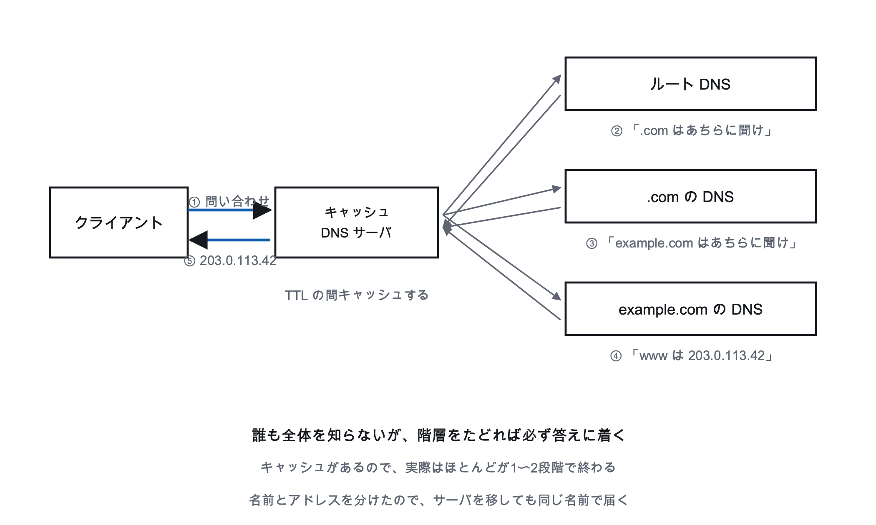
10.3 DNS
反復問い合わせによる名前解決
人間は 203.0.113.42 を覚えられない。さらに重要なのは、名前とアドレスを分離できることである。
ルートは TLD の管理者を知り、TLD は各ドメインの管理者を知る。管理も階層的に委譲されている。
16

Slide 17
10.3 DNS
DNS の重要性と脆さ
止まると誰も来られない
傍受と偽装
対策
サーバが正常でも、名前が引けなければたどり着けない。大規模障害の原因が DNS であることは珍しくない
元来、通信内容が暗号化されておらず、誰がどこを見ているか分かる。偽の応答で偽サイトへ誘導する攻撃も実際にある
DNSSEC（応答に署名して改竄を検知）、DoH / DoT（問い合わせ自体を暗号化）
サーバを別のデータセンタに移しても、DNS の記録を書き換えれば利用者は同じ名前でアクセスできる。
17

Slide 18
10.4
HTTP と TLS
ステートレスだから、分散できる

Slide 19
10.4 HTTP
HTTP：要求と応答
要求
応答
GET /index.html HTTP/1.1
Host: www.example.com
User-Agent: ...
Accept: text/html
HTTP/1.1 200 OK
Content-Type: text/html
Content-Length: 1234
<!DOCTYPE html>...
メソッド：GET（取得。副作用を持たせてはならない）／POST（送信）／PUT（置換）／DELETE（削除）
主なコード：200 成功／301,302 移動／400 不正／401,403 認証・権限／404 なし／500 サーバ内部／503 一時的
ステートレス — サーバは要求と要求の間の状態を覚えていない。だからサーバを増やして負荷分散できる。
19

Slide 20
10.4 HTTP
HTTP の版ごとの改良
版 | 年 | 主な改良 | 下位のプロトコル
HTTP/1.1 | 1997 | 1つの接続を使い回す（Keep-Alive） | TCP
HTTP/2 | 2015 | 多重化、ヘッダ圧縮 | TCP
HTTP/3 | 2022 | QUIC 上で動く、接続確立の高速化 | UDP
「TCP の代わりを UDP の上に作る」という一見奇妙な選択
HTTP/2 は多重化したが、下が TCP なのでパケットが1つ失われると全ストリームが待たされた。
QUIC はストリームごとに独立して再送し、暗号化と接続確立を同時に行い、IP が変わっても接続を維持できる。
TCP がカーネルと機器に深く根を張っていて改良できない、という現実への対処でもある。
20

Slide 21
10.4 TLS
TLS が保証する3つのこと
真正性がなければ、機密性も完全性も無意味になる
機密性
第三者に内容を読まれない
完全性
書き換えられたら検知できる
真正性
相手が名乗ったとおりの相手である
暗号化しても、暗号化した相手が偽サイトなら意味がない。サーバ証明書によって「このサーバは確かに
example.com である」ことを確認する仕組みが要る。その中身は第12回で扱う。
2026年時点では TLS 1.3 が標準。TLS 1.0/1.1 は廃止、1.2 も設定によっては安全でない。
21

Slide 22
10.5
Web アプリケーションと分散
ステートレスの上に組み立てる

Slide 23
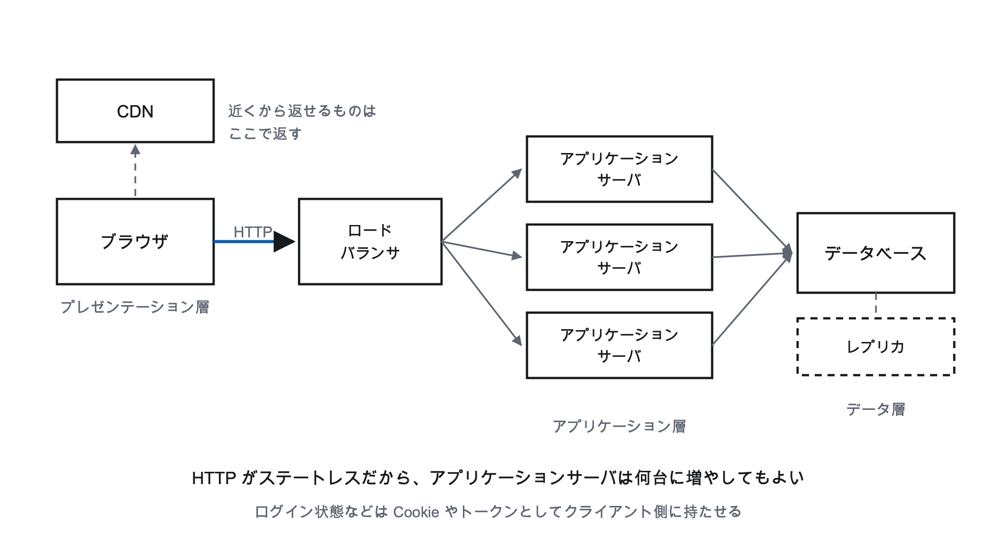
10.5 Web
Web アプリケーションの三層構成
各層を独立に増やせる。アクセスが増えたらアプリサーバを、データが増えたら DB を強化する。
API の形式は REST（資源を URL で表し HTTP メソッドで操作）、GraphQL（必要なデータの形を指定）、
WebSocket（双方向の持続的な接続）。データ形式は JSON が主流である。
23

Slide 24
10.5 分散
クライアントサーバと P2P
クライアントサーバ
P2P（ピアツーピア）
役割が固定。管理は中央集権的で容易だが、単一障害点がある。拡張にはサーバの増強が必要。
例：Web、メール
各ノードが両方を担う。単一障害点がなく、参加者が増えると資源も増える。ただし管理が難しい。
例：BitTorrent、ブロックチェーン、WebRTC、IPFS
実際には純粋な P2P は少ない。最初に相手を見つける段階は中央サーバを使い、大量データ転送だけを P2P にする混成型が多い（NAT の影響もある）。
24

Slide 25
10.5 分散
CDN：距離そのものを縮める
第2回の遅延表を思い出す。東京と米国西海岸の往復は 100ms。光の速度は変えられない。
コンテンツの複製を世界各地に置き、物理的に近い場所から配信する
遅延
近くから返す
元サーバの負荷
肩代わりする
突発的な負荷
吸収する
大量アクセスによる攻撃
緩和する
25

Slide 26
第10回
演習
10-1
198.51.100.130/26 について (a) ネットワークアドレス (b) ブロードキャストアドレス (c) 機器に割り当てられる個数 を求めよ。
10-2
ビデオ通話に TCP ではなく UDP が使われることが多い理由を、再送の意味に触れて説明せよ。
10-3
TCP サーバが呼ぶシステムコールを順に並べ、それぞれが何をするか述べよ。また accept が新しいソケットを返す設計の理由を説明せよ。
10-4
HTTP/3 が TCP ではなく UDP の上に作られた理由を2つ挙げよ。
26

Slide 27
まとめ
IP
アドレスは階層構造を持ち、それによって経路表を小さく保てる。最長一致で選ぶ
TCP と UDP
UDP は薄く速い。TCP はベストエフォートの上に信頼性を作る。信頼性は網ではなく端点が担う
ソケット
プログラムから見れば通信はファイル記述子。接続すれば read / write で扱える
DNS
名前とアドレスを分離し、階層的な委譲によって非中央集権に動く
HTTP
ステートレスだからサーバを増やして分散できる。HTTP/3 は UDP 上の QUIC へ移った
TLS
機密性・完全性・真正性。真正性が土台である
次回 通信でデータをやりとりできるようになった。では、そのデータを矛盾なく溜めておくにはどうするか。

